Slide 1
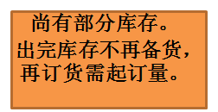

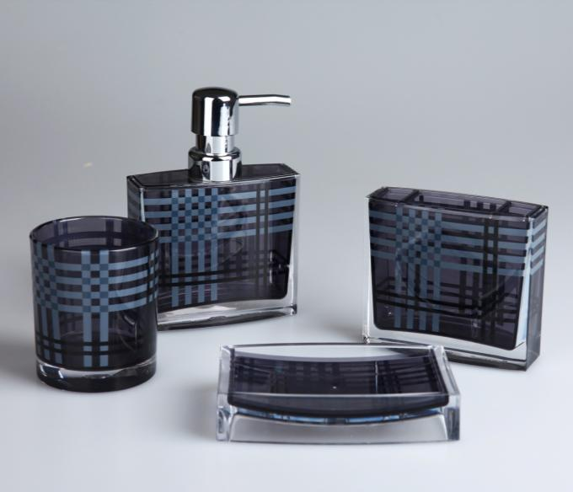
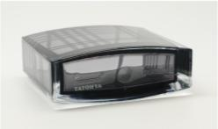
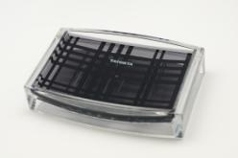
市场参考价： 398.00
批发价：130.00
威尔士四件套礼盒装/黑
TA310102486ZZ
装箱明细：12pcs/箱
材质：亚克力
天生贵族，与生俱来

